Slide 1
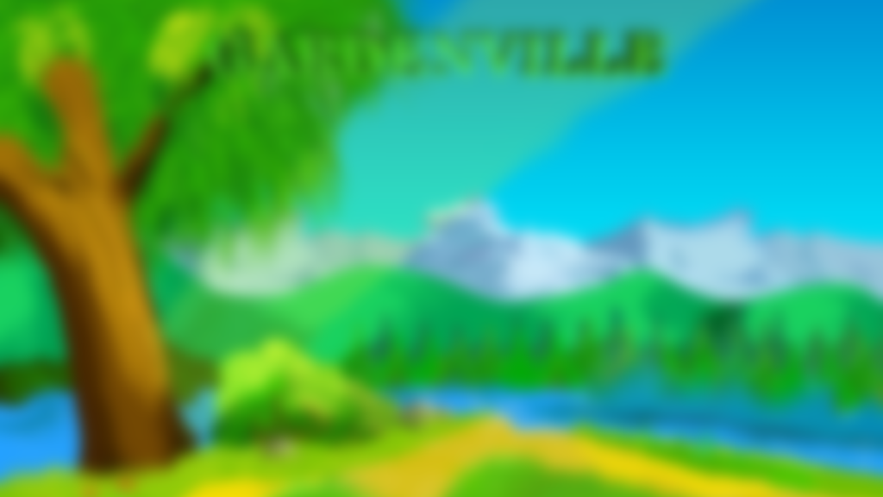
GARDENVILLE 2D PROGETTO DI SPAZZINI MICHAEL E Albieri luca
Gioco 2D Multiplayer

Slide 2
Requisiti
Interfaccia Grafica
Client e Server
Immagini e Suoni
Thread

Slide 3
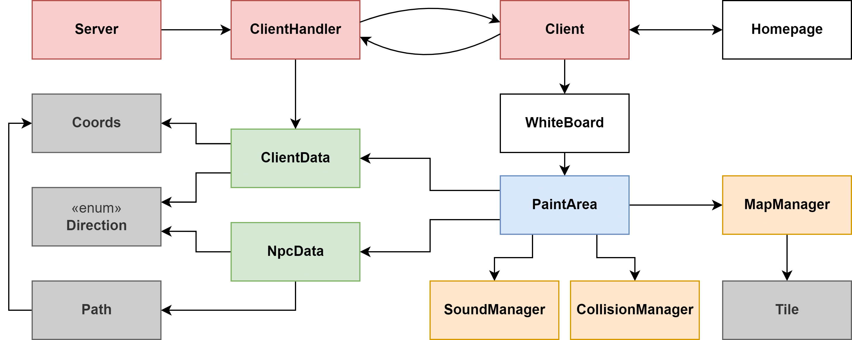
DIAGRAMMA UML

Slide 4
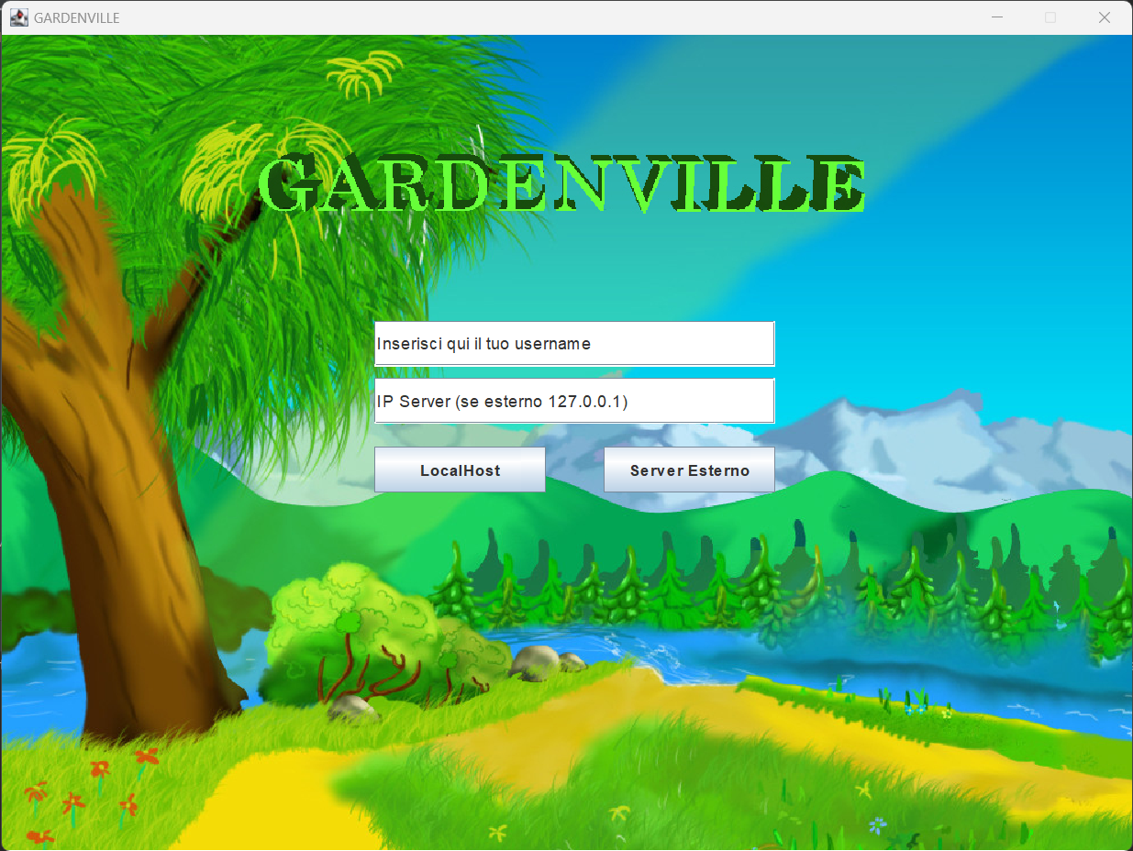

Graphics User Interface
Il gioco presenta un interfaccia dedicata all’Homepage che permette di accedere al gioco in modalità locale o tramite Server Esterno.
La modalità locale consente di giocare in solamente sul proprio computer.
La modalità multiplayer invece, richiedere un indirizzo di un server esterno.

Slide 5
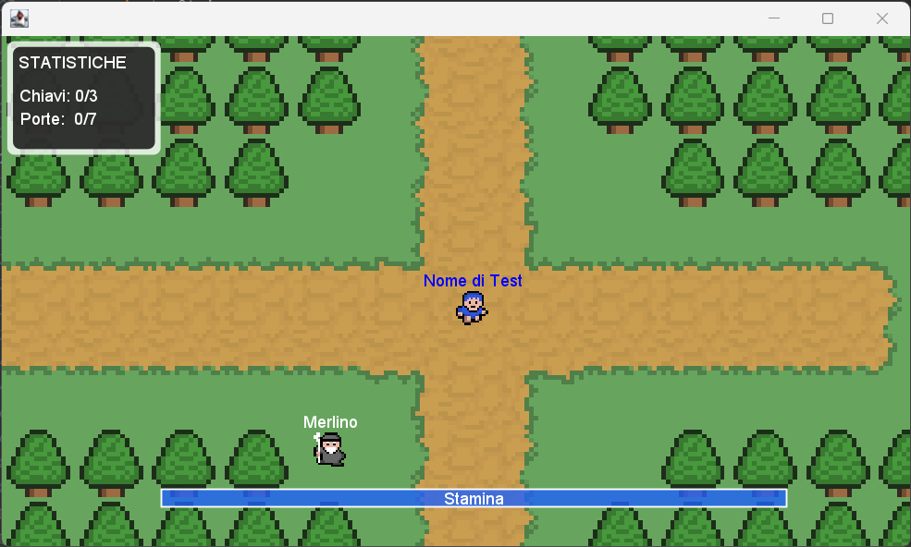
Graphics User Interface
Game Window

Slide 6
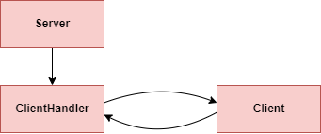
Client - server
Il server crea un ClientHandler (gestore) per ogni client che si connette e quest’ultimo comunica sia con gli altri ClientHandler che con il proprio Client.
I gestori si scambiano dei ClientData che consentono ai client di visualizzare i giocatori connessi, oltre che ad eliminarli al momento della disconnessione.
Procedura di rimozione degli utenti disconnessi per liberare spazio ai nuovi.

Slide 7
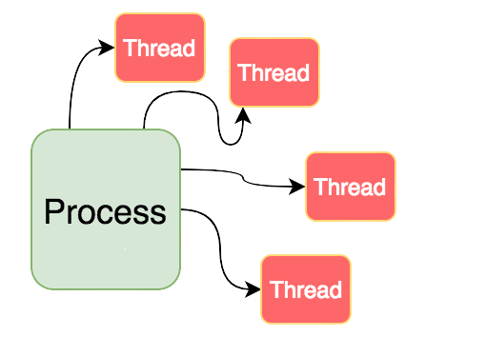
THREAD
L’architettura Client – Server, gestita attraverso i ClientHandler, è affidata ai thread. Essi permettono di avere più istanze di ClientHandler (Runnable) che sono eseguite in parallelo indipendentemente.
Inoltre, sono stati utilizzati i Timer che permettono l’esecuzione ricorrente di alcuni metodi al fine aggiornare i dati di gioco.

Slide 8
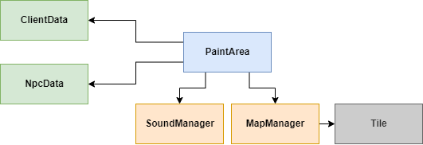
IMMAGINI - SUONI
La mappa viene gestita dalla classe MapManager che permette di assegnare ad ogni valore numerico della mappa un immagine.
Le skin dei player, invece, sono contenute all’interno della classe ClientData. Permettendo inoltre, di assegnarne una per ogni direzione assunta dal player.
La classe SoundManager gestisce i suoni i quali sono utilizzabili tramite costanti intere.

Slide 9

Grazie per l’attenzione SPAZZINI MICHAEL E Albieri luca
Esame di Programmazione Avanzata Java e C
8 Luglio 2022
Università degli Studi di Brescia

